Slide 1
Plante connectée
Gabin depaire, florian léveil, lucas mouchague

Slide 2
Répartition des tâches
Objet connecté
Base de
donnée
Interface
utilisateur
Lucas Mouchague
Gabin Depaire
Florian Léveil

Slide 3
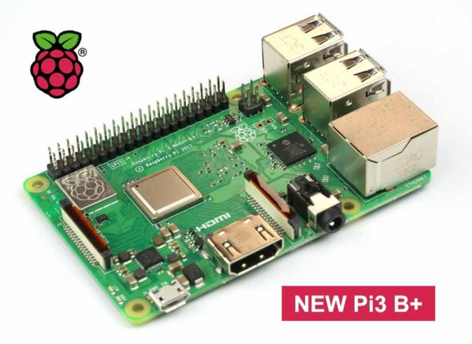
choix de la carte

Slide 4
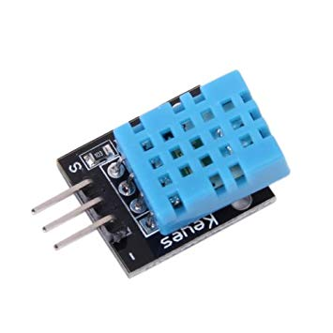
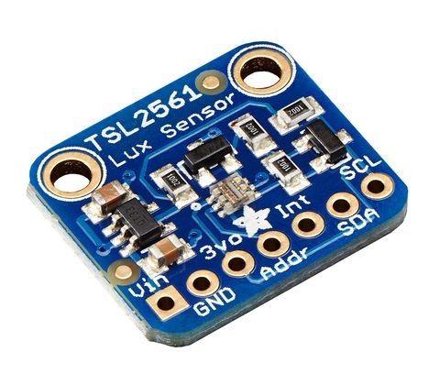
choix des capteurs
Alimentation : 5 Vcc
Interface : SPI
Plage de mesure :
Température : 0 à +50 °C
humidité: 20 à 100 %
Précision :
Température : ± 2 °C
Humidité : ± 5 %
Alimentation : 3,3 Vcc
Interface : I2C
Plage de mesure : 0,1 à 40000 Lux

Slide 5
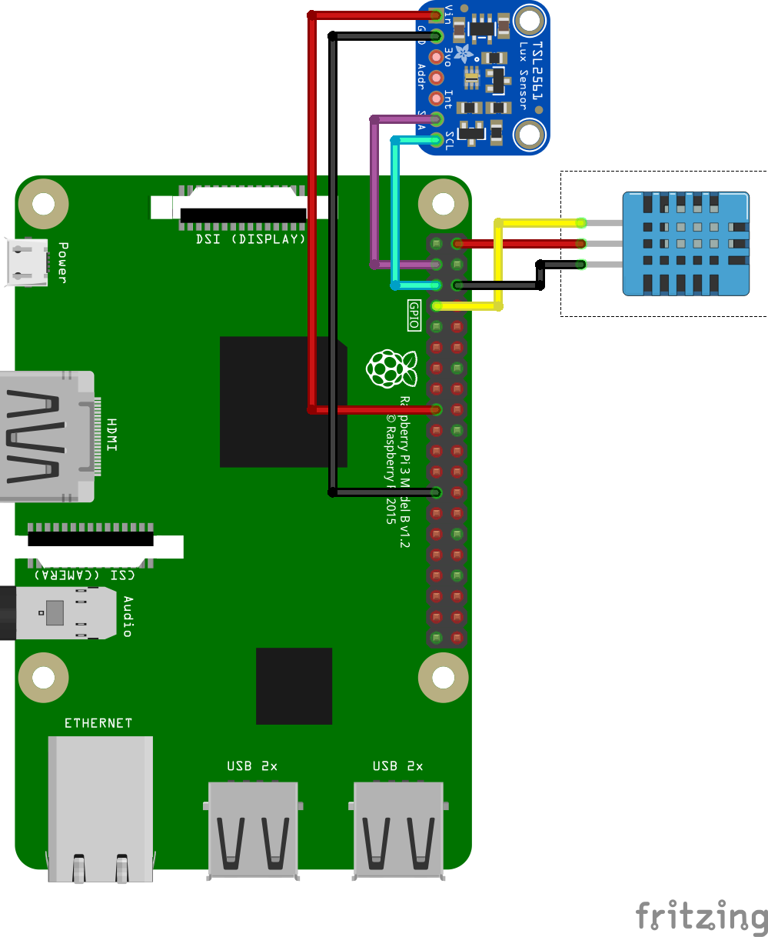
Branchement des capteurs
Cable noir = GND
Cable rouge = Alimentation

Slide 6
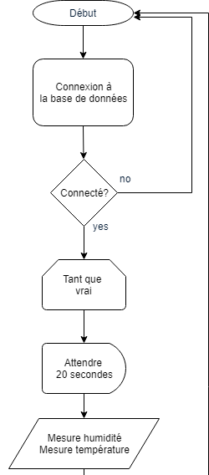
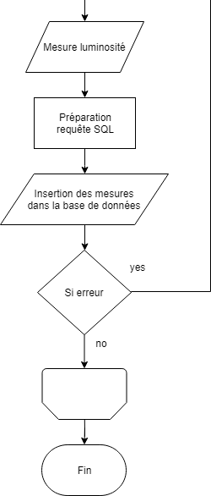
Algorigramme

Slide 7
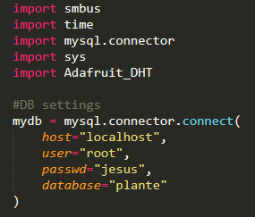
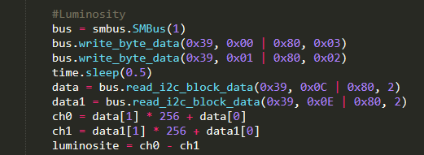
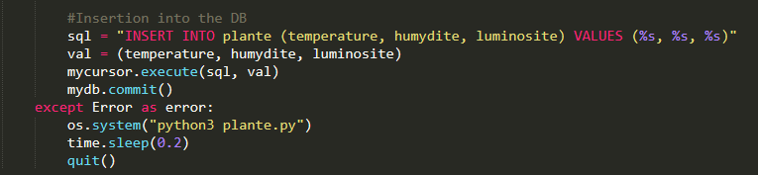
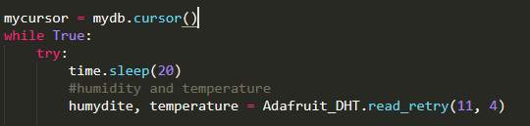
Programme

Slide 8
Monter le serveur lamp sur raspbian
MYSQL:
sudo apt install mysql-server php-mysq
sudo mysql --user=root
DROP USER 'root'@'localhost';
CREATE USER 'root'@'localhost' IDENTIFIED BY 'password';
GRANT ALL PRIVILEGES ON *.* TO 'root'@'localhost’;
PHP:
sudo apt install php php-mbstring
PHPMYADMIN:
sudo apt install phpmyadmin
sudo phpenmod mysqli
sudo /etc/init.d/apache2 restart
sudo ln -s /usr/share/phpmyadmin /var/www/html/phpmyadmin
APACHE:
sudo apt install apache2
sudo chown -R pi:www-data /var/www/html/
sudo chmod -R 770 /var/www/html/

Slide 9
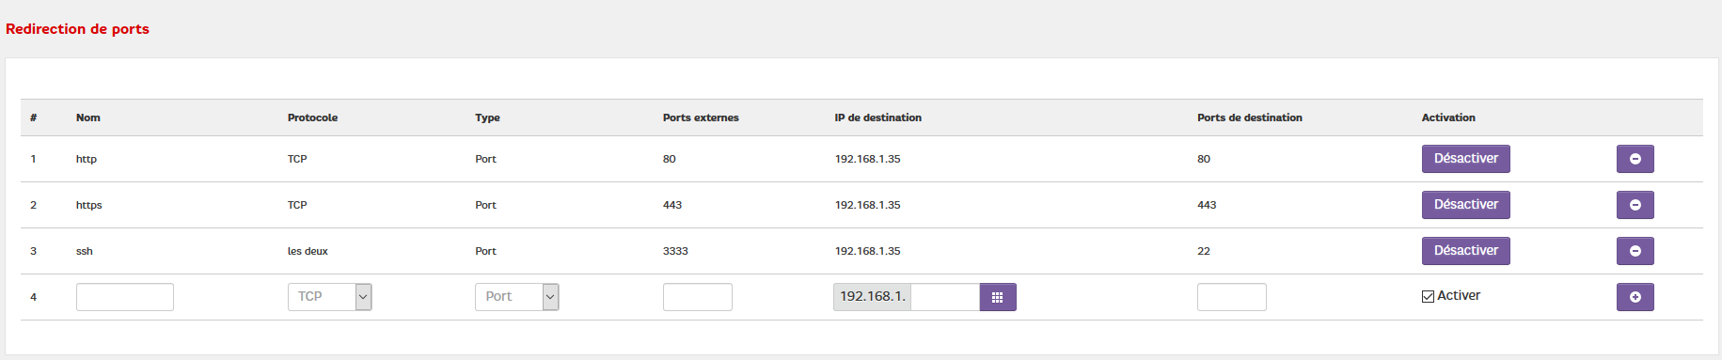
REDIRECTION DE PORT SUR LA BOX:

Slide 10
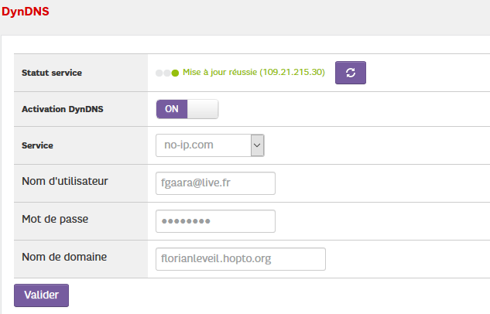
DynDNS SUR LA BOX:

Slide 11
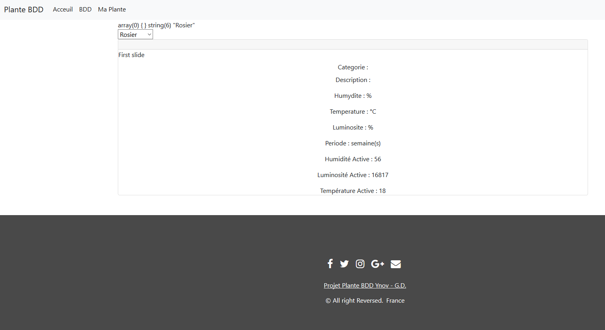
Page « ma plante »:

Slide 12
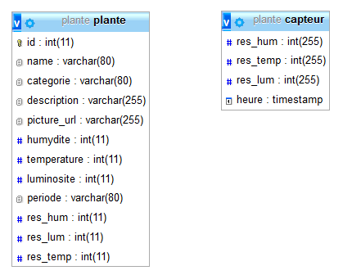
MCD

Slide 13
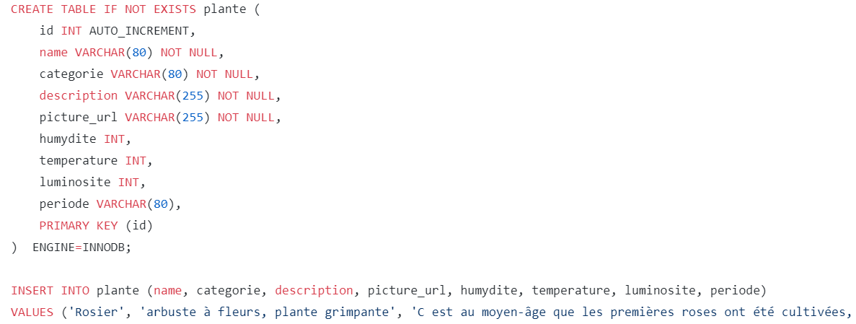
Creation de la BDD

Slide 14
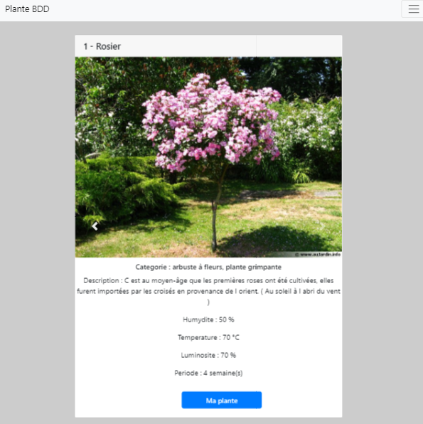
SLIDER ACCUEIL

Slide 15


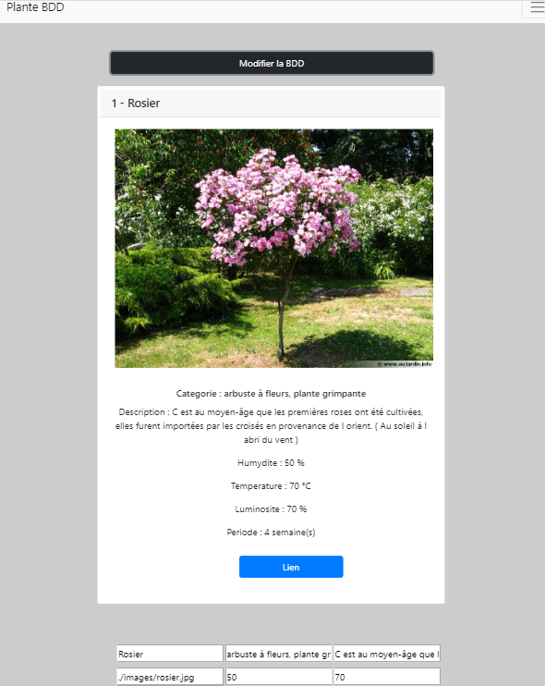
Modificaiton BDD

Slide 16
Avez-vous des questions?

